Slide 1
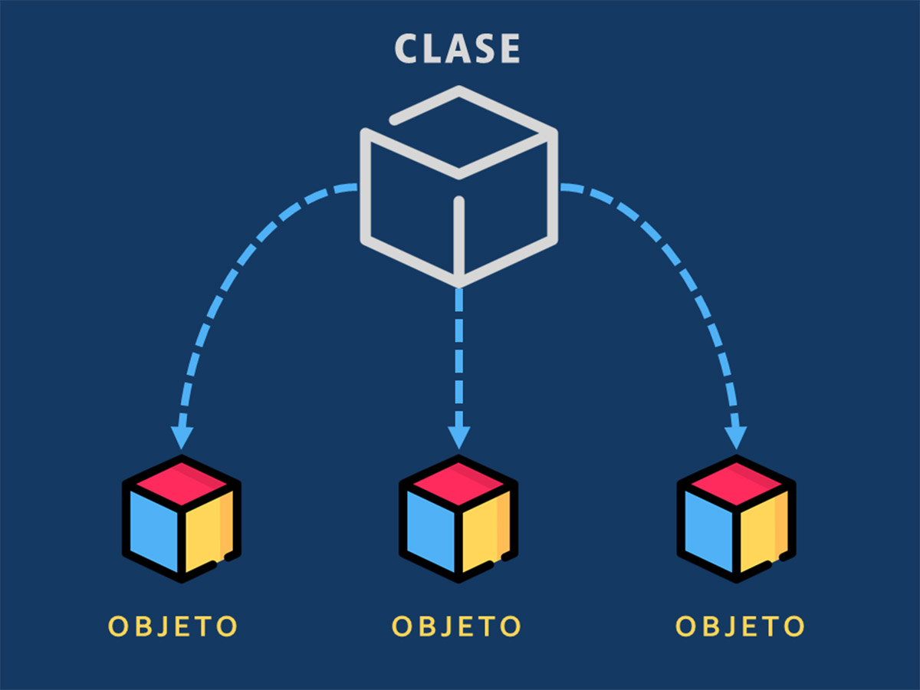
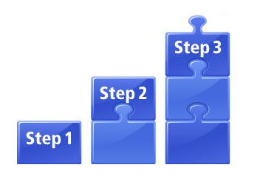
Programación Orientada a Procedimientos
Programación Procedimental
Paradigma de Procedimientos
Lenguajes de bajo / alto nivel
Alto Nivel → Programación Funcional
Serie de Instrucciones
Paso a Paso
Se basa en Procedimientos (Rutinas)
Programación Orientada a Objetos (POO)
POO / OOP (en inglés)
Soluciones de Programación por medio de “Objetos”
Objeto → unidad básica de este tipo de programación
Objetos que simulan la realidad y la vida
Un objeto con características (atributos) y comportamiento (métodos)

Slide 2

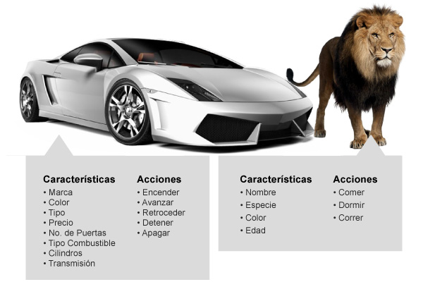
Clase → Fábrica de Objetos
Objeto
Características / Propiedades
Atributos
Acciones / Comportamiento
Métodos

